Slide 1
Python Basics – Lesson 1
June 2nd, 2019
本週進度:
從零開始學Python (Chapter 1/2/3.1/3.2/3.3)
Python 3.x程式語言特訓教材 (Chapter 1/2/3)

Slide 2
Books
Textbook
從零開始學Python (李馨)
Homework
Python 3.x程式語言特訓教材 (蔡明志)

Slide 3
Computing language
How many language do you speak?
Bilingual, Trilingual, Multilingual
What do we call people who can speak only one language?
為什麼掌握兩種語言的人更聰明 [Link]
5W1H 幫助提問思考
Who? What? Why? Where? When? How?
What do we use language for?

Slide 4
What’s Python?

Slide 5
Why do I need to learn Python?

Slide 6
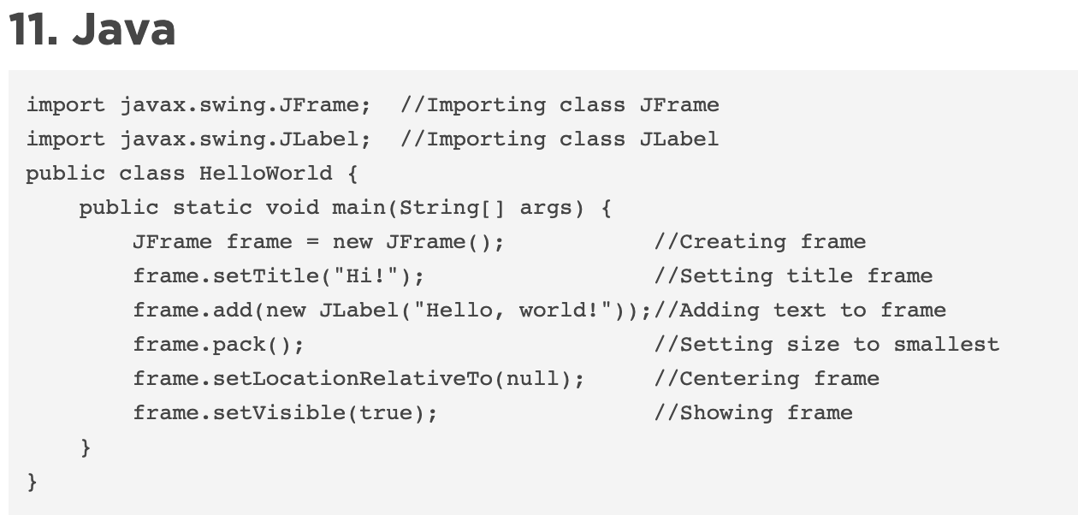
There is not a single programming language for all purposes? Why Python?
It‘s easy to learn.
Say “Hello, World!” in Python
print(“Hello, World!”)
// C++
#include <iostream>
using namespace std;
int main() {
std::cout << "Hello, World!\n";
return 0;
}
https://learn.excelwithbusiness.com/blog/post/web-design/say-hello-world-in-28-different-programming-languages

Slide 7
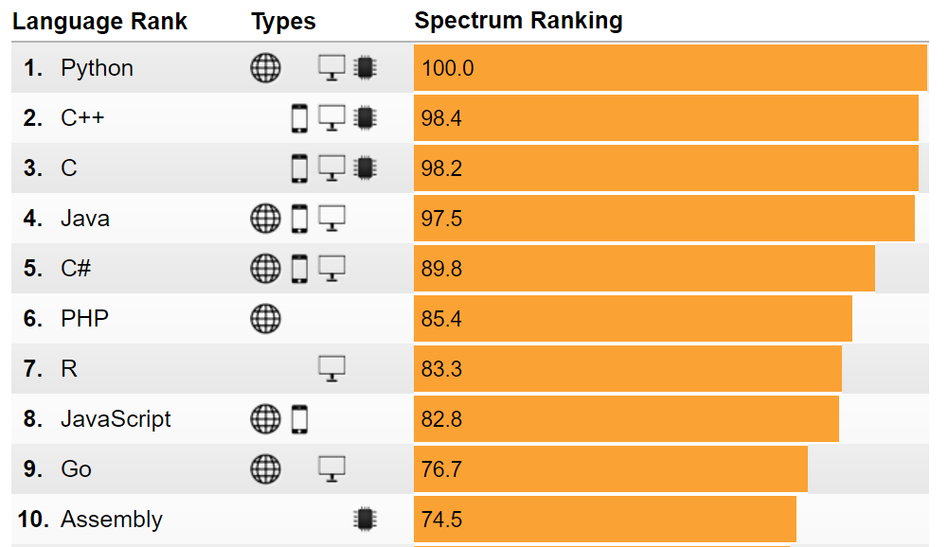
Why
It’s popular and versatile
Most popular programming languages on Stack Overflow [Link]
Netflix 幕後最大功臣是 Python！工程師： 每個數據工具都靠 Python 建構 [Link]
It connects us to the AI world (Big Data, Machine Learning and Deep Learning)
“Life is short, you need Python.”-- Bruce Eckel
(author of Thinking in Java and Thinking in C++)

Slide 8
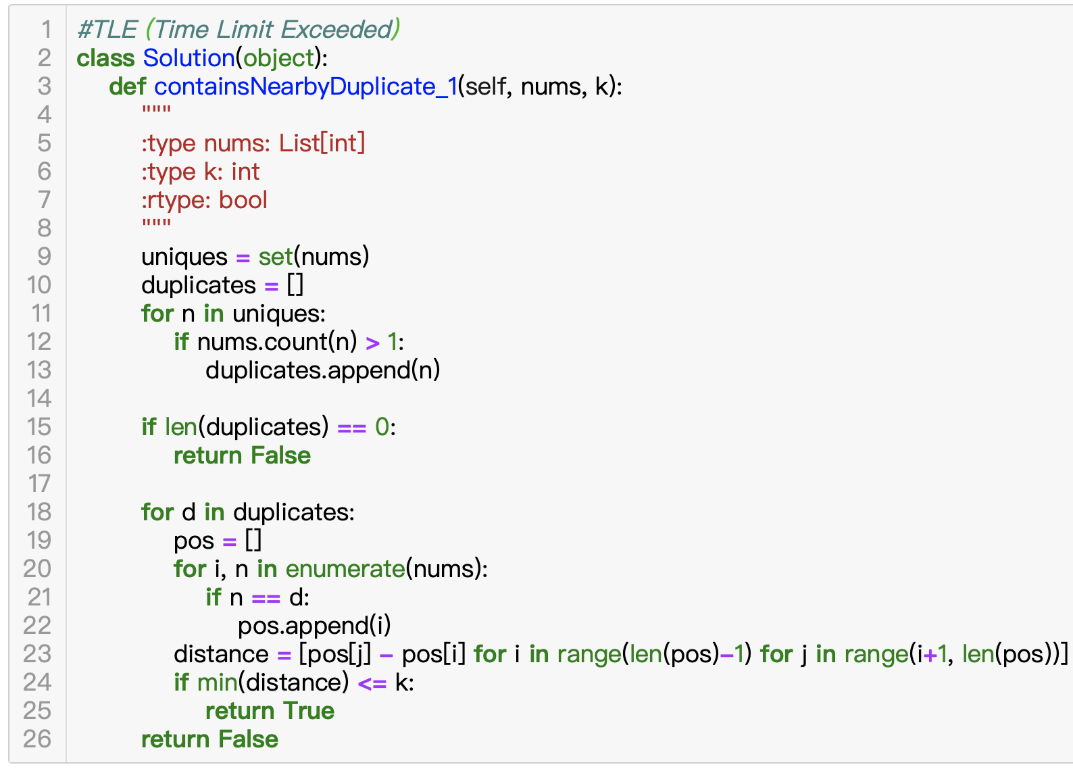
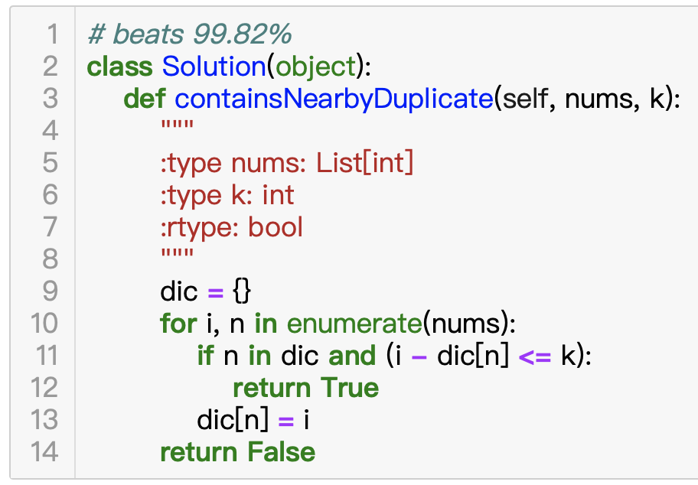
程式沒有標準答案，先求有，再求好! (勇於嘗試，不怕犯錯)
LeetCode 219. Contains Duplicate II

Slide 9
有目標、有效率的學習
「一萬小時天才法則」致命漏洞，10年後終被揭露：光是努力沒有用，不正確的練習等於「埋沒天賦」[Link]
定義清楚明確的目標
全神貫注，有意識地行動
意見回饋，並根據該回饋調整努力方向

Slide 10
108課綱: 檢定、認證、競賽
TQC+ 基礎程式語言 Python3 (SPY3) [Link]
基本程式設計
選擇敘述
迴圈敘述
進階控制流程
函式（Function）
TQC+ 程式語言 Python3 (PPY3) [Link]
串列（List）的運作（一維、二維以及多維）
數組（Tuple）、集合（Set）以及詞典（Dictionary）
字串（String）的運作
檔案與異常處理
APCS 大學程式設計先修檢測 [Link]
Microsoft mta exam 98-381: introduction to programming using python [Link]
2019第二屆TQC+全國大專校院Python程式設計競賽 [Link]
… and more

Slide 11
運算思維 Computation Thinking (CT)

Slide 12
Computational Thinking (CT)
用電腦解決問題的思維
拆解 (Decomposition): 將一個任務或問題拆解成數個步驟或部分。
Breaking a task or problem into steps or parts.
找出規律 (Pattern Recognition): 預測問題的規律，並找出模式做測試。
Make predictions and models to test.
歸納與抽象化 (Pattern Generalization and Abstraction): 找出最主要導致此模式的原則或因素。
Discover the laws, or principles that cause these patterns.
設計演算法 (Algorithm Design): 設計出能夠解決類似問題並且能夠被重複執行的指令流程。
Develop the instructions to solve similar problems and repeat the process.
https://medium.com/orangeapple/%E4%BB%80%E9%BA%BC%E6%98%AF-%E9%81%8B%E7%AE%97%E6%80%9D%E7%B6%AD-dbb763237e65

Slide 13
LeetCode 605. Can Place Flowers
https://leetcode.com/problems/can-place-flowers/
Suppose you have a long flowerbed in which some of the plots are planted and some are not. However, flowers cannot be planted in adjacent plots - they would compete for water and both would die.
Given a flowerbed (represented as an array containing 0 and 1, where 0 means empty and 1 means not empty), and a number n, return if n new flowers can be planted in it without violating the no-adjacent-flowers rule.
🌸
🌸
[ 1, 0 , 0 , 0 , 1 ]
🌸
🌸
🌸
🌸
?
🌸
🌸
🌷
🌸
🌸
🌷
🌸
🌸
?
🌷
X
🌸
🌸
🌷
X
🌸
X
🌸
🌷
X
🌸
X
🌸

Slide 14
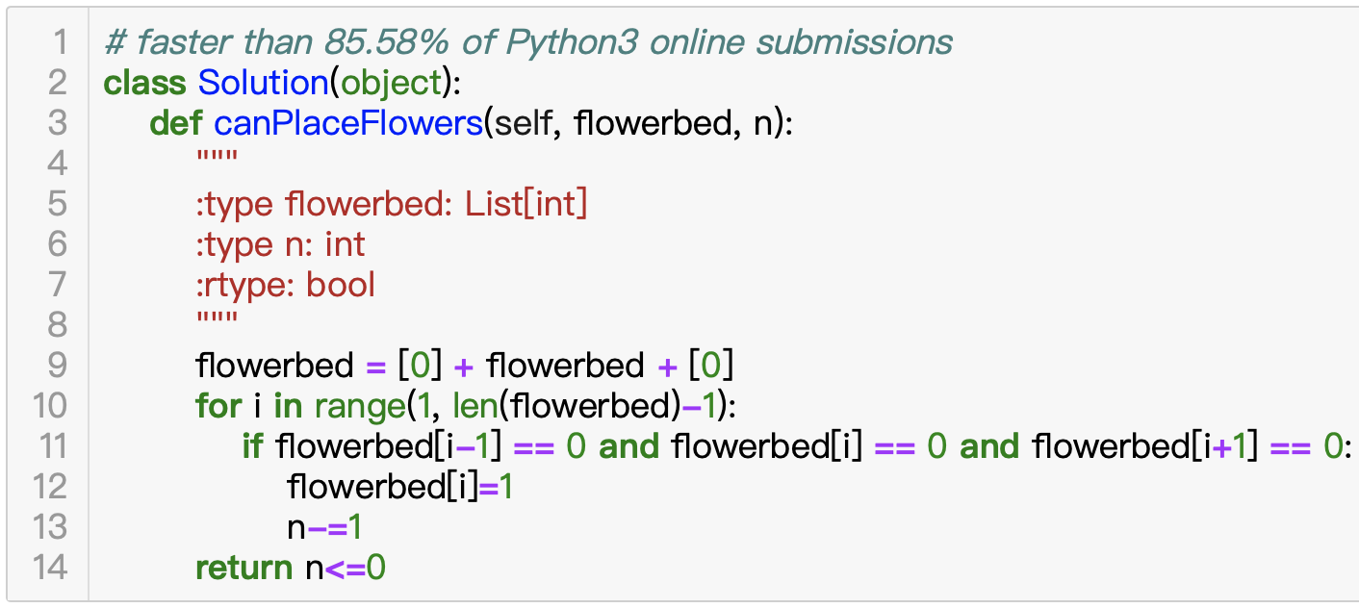
Example code

Slide 15
Use domain knowledge
1 + 2 + 3 + … + 10 = ?
1 + 2 + 3 + … + 1000 = ?
1 + 2 + 3 + … + 1000000 = ?
1 + 2 + 3 + … + 1000000000 = ?
1 + 2 + 3 + … + 9 + 10 = X
10 + 9 + … + 3 + 2 + 1 = X
→ (1 + 10) * 10 = 2 * X
→ X = (1 + 10) * 10 / 2

Slide 16


Environment
Anaconda
Spyder / Jupyter Notebook
Python4Us (講義下載)
https://github.com/YuiHuang/Python4Us
Python Playground
https://sites.google.com/view/pythonplayground
Python Tutor – live programming mode
http://pythontutor.com/live.html#mode=edit
LeetCode
https://leetcode.com/
ITSA 程式自學平台
https://e-tutor.itsa.org.tw/e-Tutor/
Python
Jupiter → Jupyter
Spider → Spyder

Slide 17
基本程式設計

Slide 18
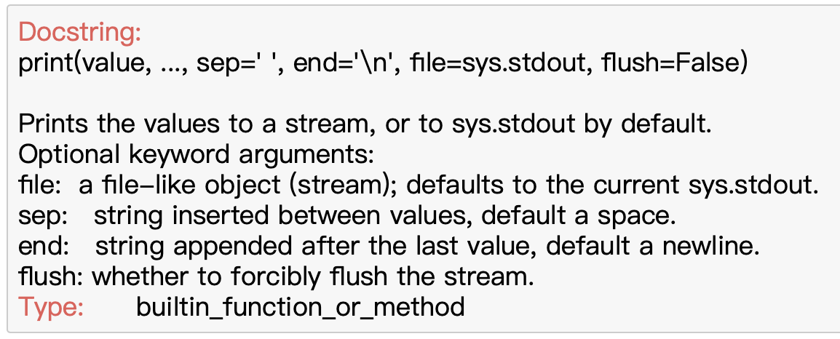
Output & Input
print()
input()

Slide 19
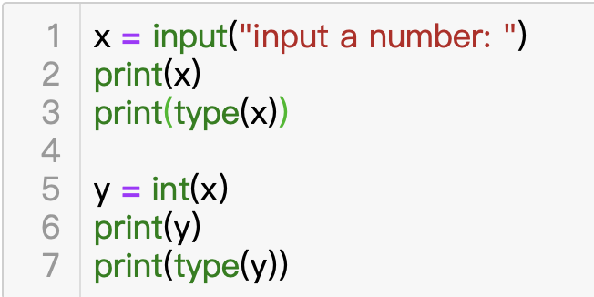
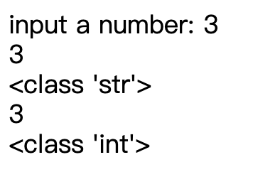
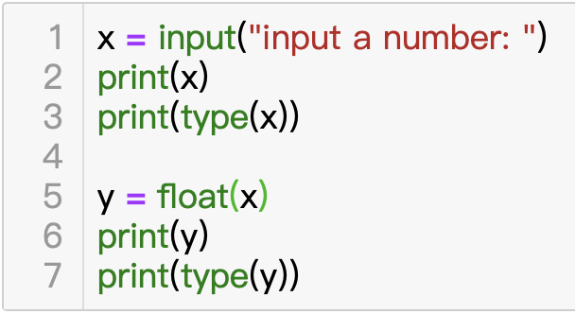
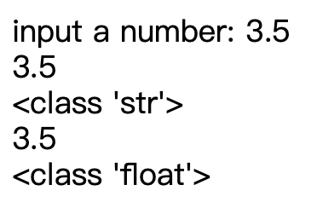
Type conversion
int()
float()

Slide 20
f-string (取代 Chapter 4.3 format)
x = 5
y = 3
print(x / y)
print(f"{x} / {y} = {x/y}")
print(f"{x} / {y} = {x/y:.2f}")
print(f"{x} / {y} = {x/y:10.2f}")
print(f"{x} / {y} = {x/y:<10.2f}")

Slide 21
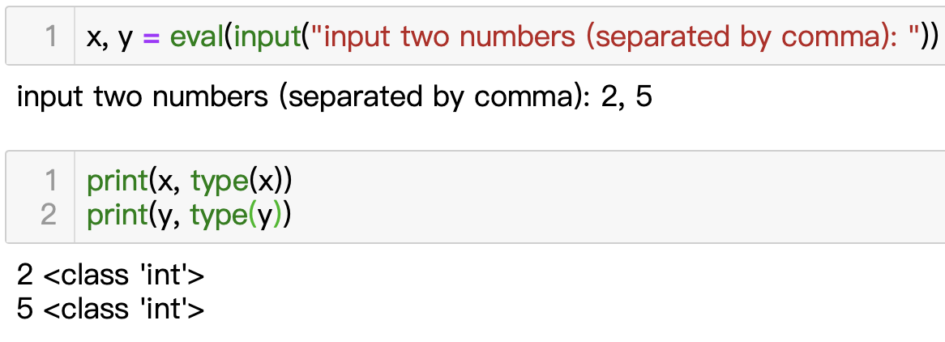
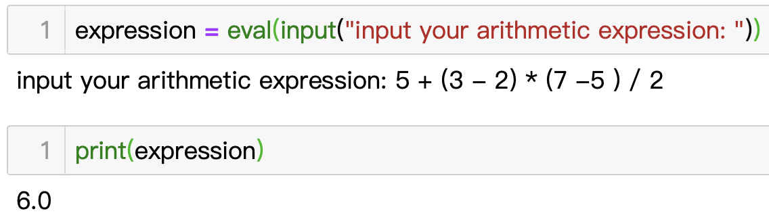
eval()
# include <iostream>
using namespace std;
int main()
{
char op;
float num1, num2;
cout << "Enter operator either + or - or * or /: ";
cin >> op;
cout << "Enter two operands: ";
cin >> num1 >> num2;
switch(op)
{
case '+’:
cout << num1+num2;
break;
case '-’:
cout << num1-num2;
break;
case '*’:
cout << num1*num2;
break;
case '/’:
cout << num1/num2;
break;
default:
break;
}
return 0;
}

Slide 22
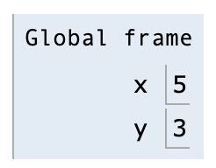

Variable Name Rules
Must begin with a letter (a - z, A - B) or underscore (_)
Other characters can be letters, numbers or _
Case Sensitive
Can be any (reasonable) length
There are some reserved words which you cannot use as a variable name because Python uses them for other things.
x = 5
y = 3
x, y = y, x

Slide 23
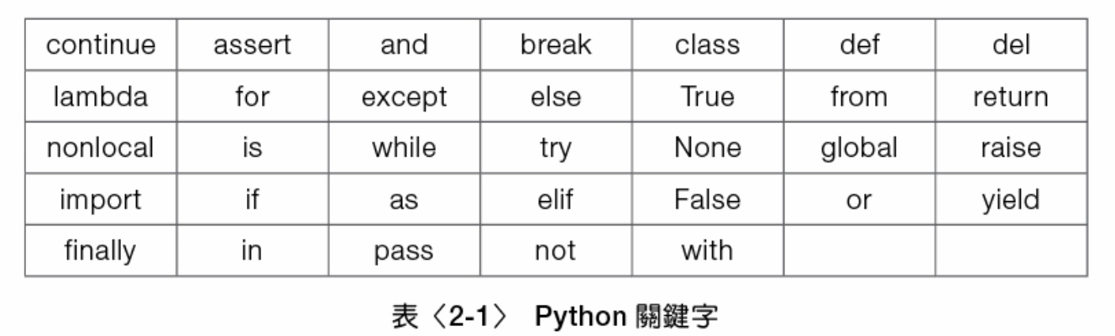
Python reserved words

Slide 24
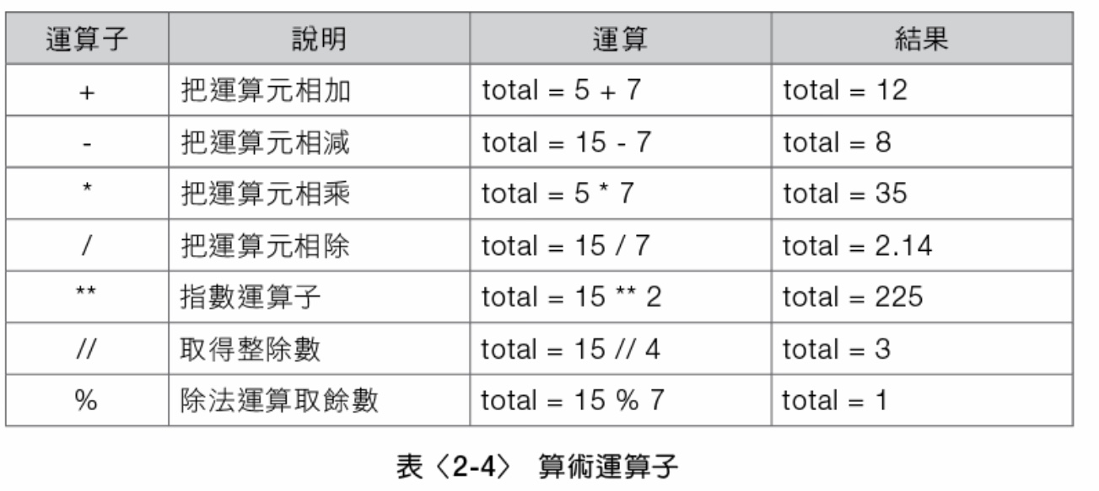
Arithmetic
Exercise:
15 ÷ 7 = 2 … 1 (商數 2, 餘數 1)
15 // 7
15 % 7

Slide 25
ITSA 05
https://e-tutor.itsa.org.tw/e-Tutor/mod/programming/view.php?id=11830
[Problem 3] 小狗跑多遠？
問題描述：
牛郎與織女兩人互相愛慕，每天都會散步往對方家去碰面。牛郎養了ㄧ隻狗，牠總是興奮的在兩人之間跑來跑去。牛郎與織女約好同一時間出門，相向而行，小狗跟牛郎同時出門，跑到碰到織女就折返跑回牛郎身邊，碰到牛郎在折返跑到織女身邊，這樣在他們中間跑來跑去，一直到兩人會面為止。請寫一個程式告訴我們小狗一共跑了多遠？
輸入說明：
每行為1組測試案例。每個案例包含四個整數，以一個逗號隔開。
第一個為牛郎與織女家的距離 d ( 1 <= d <= 30000 ) （公尺），
第二個為牛郎走路的速度 u ( 1 <= u <= 500 ) （公尺 / 分），
第三個為織女走路的速度 v ( 1 <= v <= 500 ) （公尺 / 分），
第四個為小狗跑步的速度 x ( 1 <= x <= 500 ) （公尺 / 分）。
輸出說明：
輸出小狗一共跑了多少公尺（顯示到小數點後兩位），每組測試案例輸出於一行。
範例：
Sample Input: | Sample Output:
2700, 15, 12, 20 1500, 12, 10, 15 | 2000.00 1022.73
Hint:
d, u, v, x = eval(input(“輸入四個數字, 以逗號分隔: "))

Slide 26
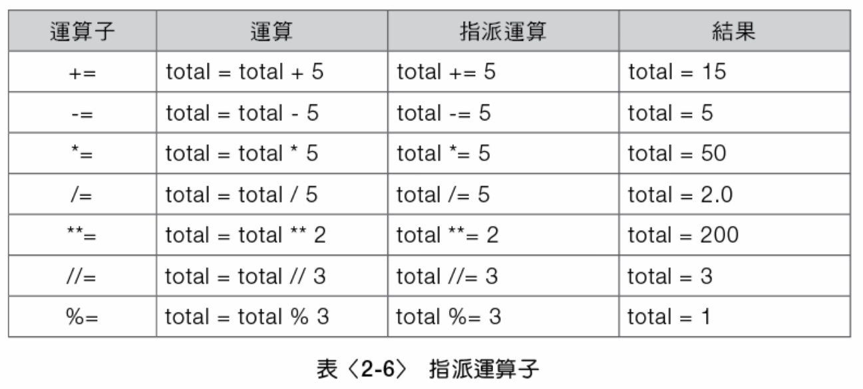
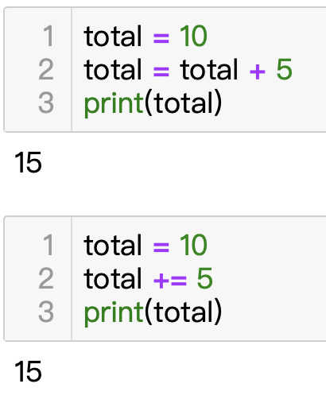
Assignment statement (對於偷懶的渴求是進步的動力)

Slide 27
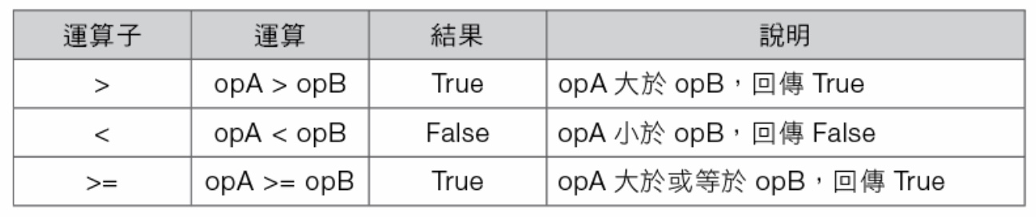
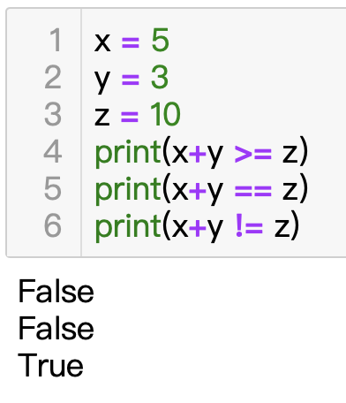
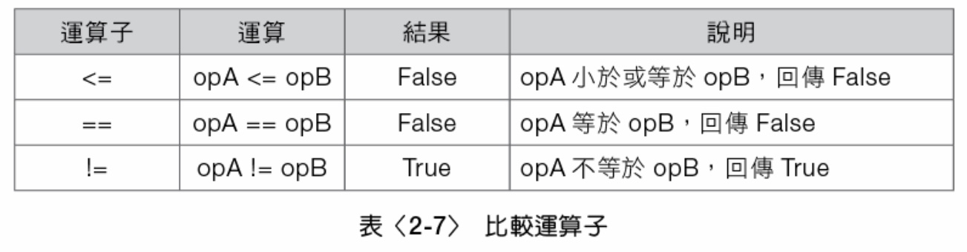
Comparator

Slide 28
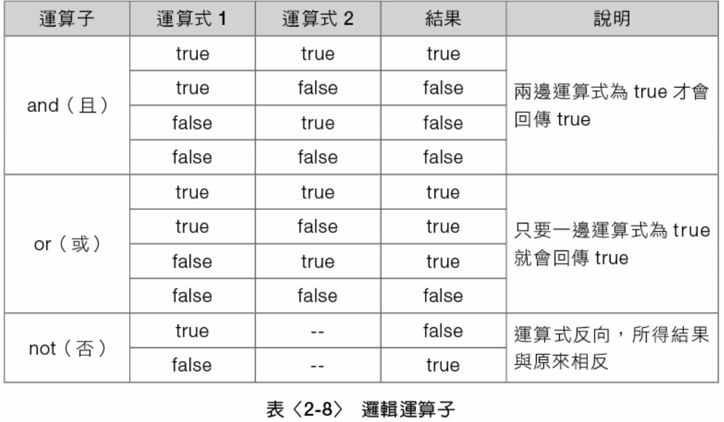
Logical Operators
Truth Table
式2
 | T | F
T | T | F
F | F | F
式1
式2
 | T | F
T | T | T
F | T | F
式1

Slide 29
選擇敘述

Slide 30
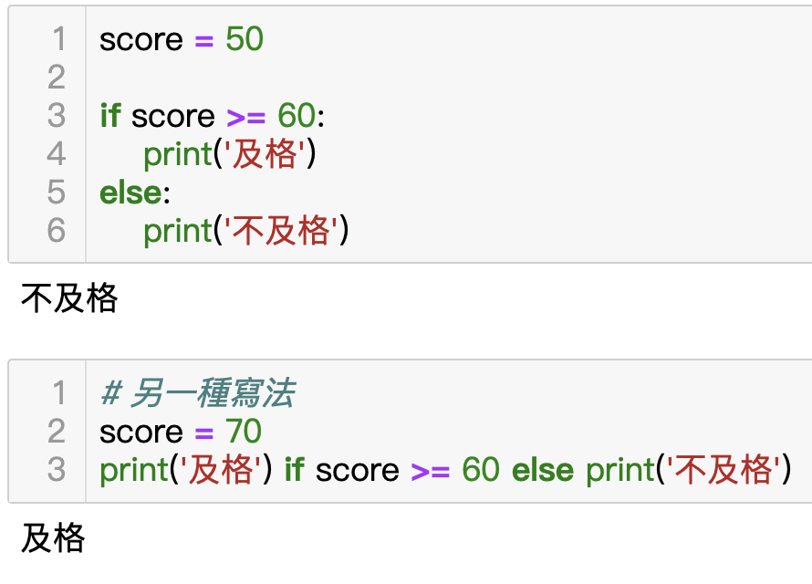
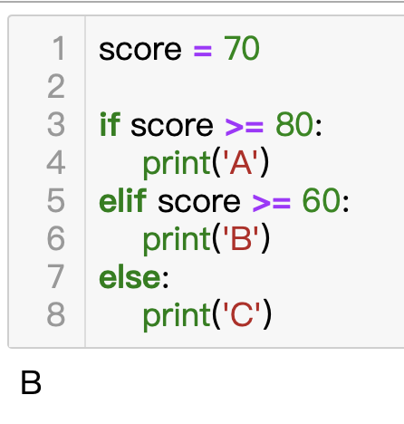
if / if-else / if-elif-else (Chapter 3.2)

Slide 31
ITSA 01
https://e-tutor.itsa.org.tw/e-Tutor/mod/programming/view.php?id=18645
[Problem 1] 判斷 3 整數是否能構成三角形之三邊長
問題描述： 試撰寫一程式，判斷這三個整數是否能構成三角形的三個邊長
（註 : 三角形兩邊長之和必須大於第三邊）。
輸入說明：
輸入為一行字串，包含了三個數值，每個數值以空白隔開。
三個數值分別為三角形的三個邊長。
輸出說明：
輸出符合 (fit) 或不符合 (unfit) 。
範例：
Sample Input: | Sample Output:
1, 2, 3 4, 5, 6 | unfit fit
﻿(1) side1 = int(input("請輸入第一個邊長: "))
side2 = int(input(“請輸入第二個邊長: "))
side3 = int(input(“請輸入第三個邊長: "))
(2) side1, side2, side3 = eval(input(“輸入三個邊長, 以逗號分隔: "))

Slide 32
ITSA 02
https://e-tutor.itsa.org.tw/e-Tutor/mod/programming/view.php?id=11696
[Problem 3] 判斷座標是否在圓形的範圍內
問題描述：
有一圓形，直徑為 200 ，且中心座標為 (0,0) 。請寫一支程式可以輸入「點」的座標，並判斷「點」是否在圓形的範圍內。如果「點」的位置剛好在邊界的話也算是在圓形範圍內 ( 例： x =100 ， y =0) 。
輸入說明：
輸入一整數座標，依序分別 x 與 y ，以一個逗號隔開。
輸出說明：
輸出此座標位置在圓內 ( inside ) 或圓外 ( outside ) 訊息。
範例：
Sample Input: | Sample Output:
50,50 | inside
200,200 | outside

Slide 33
迴圈敘述

Slide 34
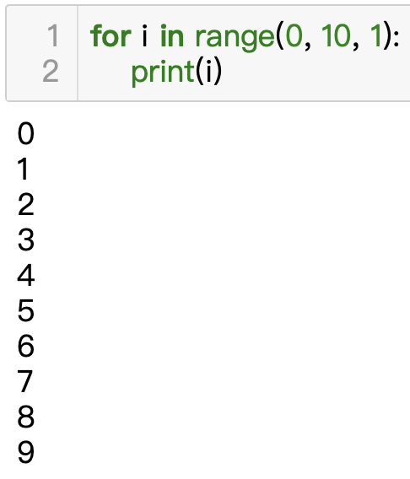
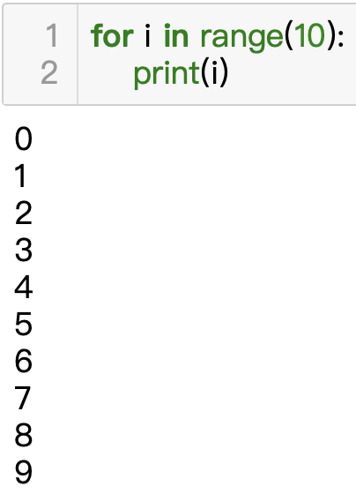
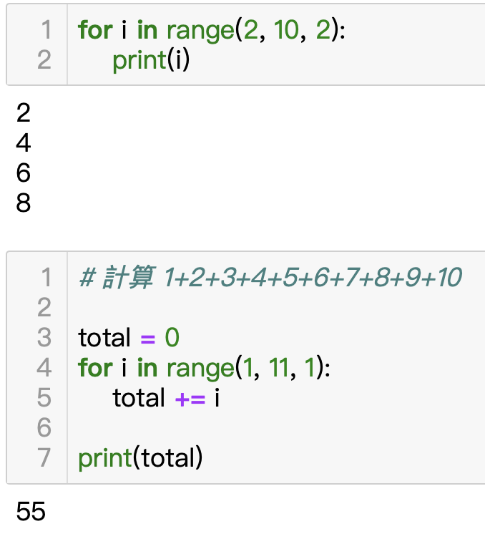
for-loop (Chapter 3.3.1)

Slide 35
ITSA 03
https://e-tutor.itsa.org.tw/e-Tutor/mod/programming/view.php?id=11713
[Problem 1] 計算寶石價值
問題描述：
筱雯是一個珠寶商，為了要讓客人知道幾克拉的鑽石大約是多大，所以打算展示一連續大小的鑽石，而鑽石的價值是根據它的重量的平方來計算的，如 5 克拉鑽石的價值是 25 萬，若打算展示 3 克拉至 6 克拉的鑽石，則需要 3² + 4² + 5² + 6² = 86 萬的成本。筱雯的數學不是很好，計算機一個個數字按起來也很辛苦，而且很容易出錯。請你幫筱雯一個忙，寫一個程式讓他能夠輕易的輸入兩個整數，即能算出此二整數之間所有整數的平方和。
輸入說明：
每行測試資料有兩個整數 n 與 m ， 以一個逗號隔開。
輸出說明：
輸出 n² + (n + 1)² +...+ m² 的結果，每筆測試資料輸出於一行。
範例：
Sample Input: | Sample Output:
1,50 5,100 | 42925 338320

Slide 36
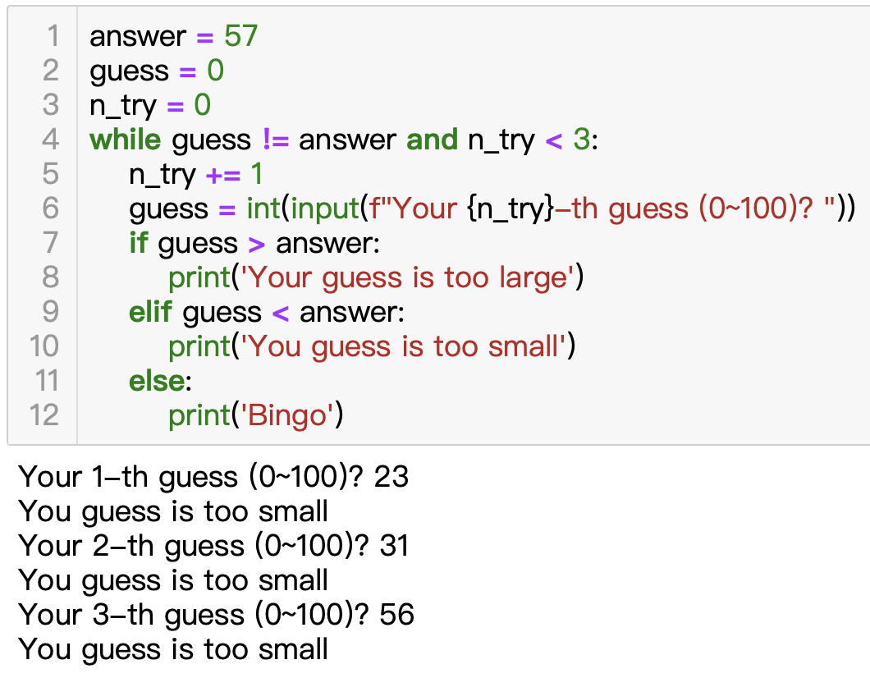
while-loop (Chapter 3.3.2)

Slide 37
while-loop (Chapter 3.3.2)
72法則 [Link]
問題描述：
投資1,000,000元, 假設年化報酬率7%, 請問過了幾年之後金額會變成2倍?

Slide 38
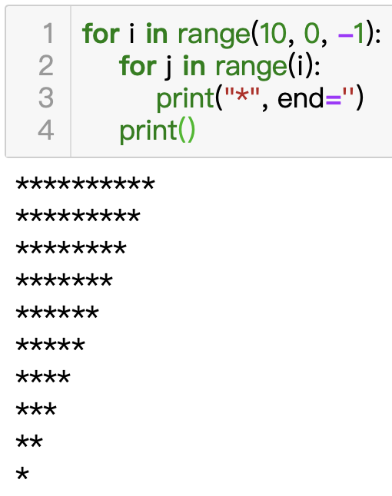
Nested for-loop (Chapter 3.3.3)
print out the pattern in the figure below

Slide 39
Nested for-loop (Chapter 3.3.3)
print out 99 multiplication table
2 x 2 = 4 2 x 3 = 6 2 x 4 = 8 2 x 5 = 10 2 x 6 = 12 2 x 7 = 14 2 x 8 = 16 2 x 9 = 18
3 x 2 = 6 3 x 3 = 9 3 x 4 = 12 3 x 5 = 15 3 x 6 = 18 3 x 7 = 21 3 x 8 = 24 3 x 9 = 27
4 x 2 = 8 4 x 3 = 12 4 x 4 = 16 4 x 5 = 20 4 x 6 = 24 4 x 7 = 28 4 x 8 = 32 4 x 9 = 36
5 x 2 = 10 5 x 3 = 15 5 x 4 = 20 5 x 5 = 25 5 x 6 = 30 5 x 7 = 35 5 x 8 = 40 5 x 9 = 45
6 x 2 = 12 6 x 3 = 18 6 x 4 = 24 6 x 5 = 30 6 x 6 = 36 6 x 7 = 42 6 x 8 = 48 6 x 9 = 54
7 x 2 = 14 7 x 3 = 21 7 x 4 = 28 7 x 5 = 35 7 x 6 = 42 7 x 7 = 49 7 x 8 = 56 7 x 9 = 63
8 x 2 = 16 8 x 3 = 24 8 x 4 = 32 8 x 5 = 40 8 x 6 = 48 8 x 7 = 56 8 x 8 = 64 8 x 9 = 72
9 x 2 = 18 9 x 3 = 27 9 x 4 = 36 9 x 5 = 45 9 x 6 = 54 9 x 7 = 63 9 x 8 = 72 9 x 9 = 81

